Slide 1

引入 reCAPTCHA 到我们的 GKE API 平台
保护 API 免受垃圾邮件和滥用的创新解决方案

Slide 2

什么是 reCAPTCHA？
Google 提供
免费工具，保护网站免受虚假注册和滥用
人机识别
确保用户是人类而非机器人
安全防护
有效阻止自动化攻击和恶意行为

Slide 3
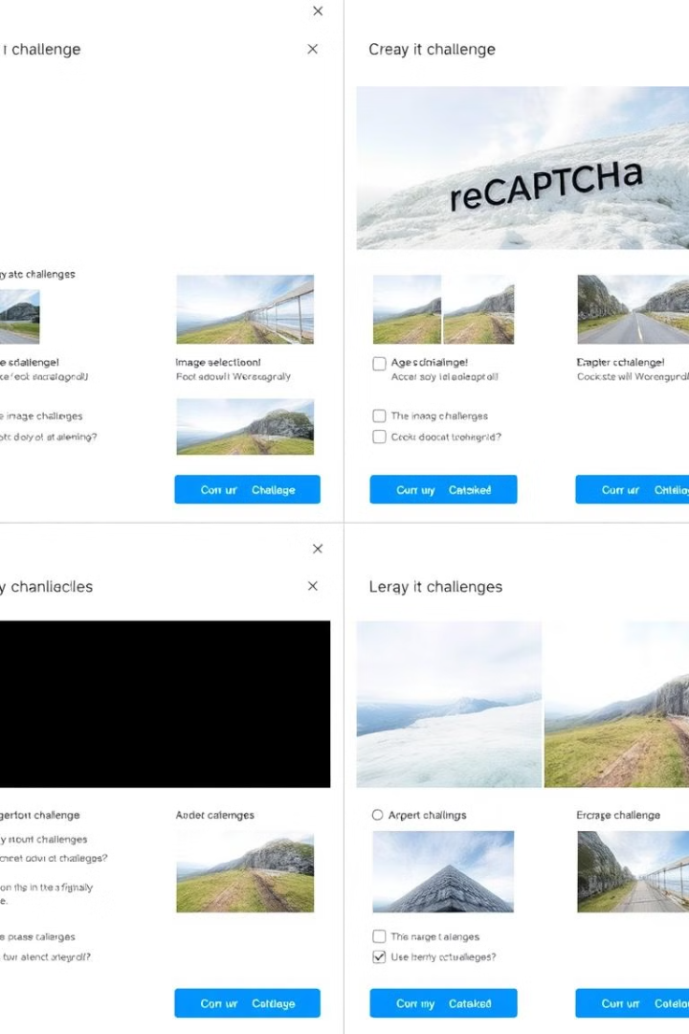
reCAPTCHA 的功能
1
防止自动化攻击
阻止恶意机器人访问 API
2
验证用户身份
确保操作由真实用户执行
3
多种验证码类型
提供 v2 和 v3 版本，满足不同需求

Slide 4
reCAPTCHA v2 vs v3
reCAPTCHA v2
reCAPTCHA v3
包含图形验证码和"我不是机器人"复选框
无缝体验，后台自动评分
用户需要主动交互完成验证
根据用户行为判断，无需用户交互

Slide 5




reCAPTCHA 的好处
提高安全性
有效阻止垃圾邮件和恶意行为
用户友好
v3 版本提供流畅用户体验
集成简单
适用于各种前端和后端技术栈

Slide 6




在 GKE 中实现 reCAPTCHA
创建项目
前端集成
后端验证
在 Google Developer Console 获取 API 密钥
加载脚本，添加 widget 到表单
验证用户响应，处理请求

Slide 7
示例代码
前端 HTML
后端验证（Python）
<script src="https://www.google.com/recaptcha/api.js" async defer></script>
<form action="YOUR_BACKEND_ENDPOINT" method="POST">
<div class="g-recaptcha" data-sitekey="YOUR_SITE_KEY"></div>
<button type="submit">Submit</button>
</form>
import requests
def verify_recaptcha(recaptcha_response):
secret_key = "YOUR_SECRET_KEY"
response = requests.post(
"https://www.google.com/recaptcha/api/siteverify",
data={'secret': secret_key, 'response': recaptcha_response}
)
return response.json()

Slide 8

结论
1
增强安全性
2
简单集成
reCAPTCHA 显著提升平台防护能力
轻松实现 API 保护
3
提升体验
4
持续优化
在安全与用户友好间取得平衡
定期评估和更新 reCAPTCHA 策略

